Slide 1
相对性原理 伽利略变换

Slide 2
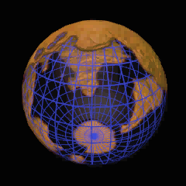
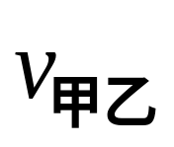
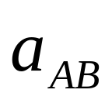
引出：运动是绝对的，而描述运动具有相对性
人站在地球上，以地球为参照系人静止不动。而以地球以外的物体为参照系，则是“坐地日行八万里”了。
因此，位移、速度、加速度等都要加上‘相对’二字--相对位移、相对速度、相对加速度。为明确表示一物体的速度是相对什么物体而言，通常用双脚标表示。
…..甲对乙的速度,甲是运动物体,乙是参照系.
…..A相对B的加速度,A为运动物体,B是参照系.
研究的问题: 在两个有相互平动的参照系中考察同一物理事件。
两个不同参照系对同一事件的描述存在怎样的关系？

Slide 3
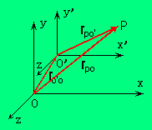
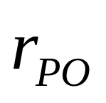
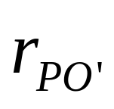
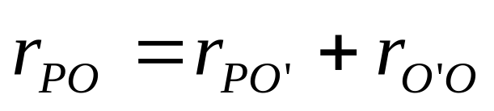
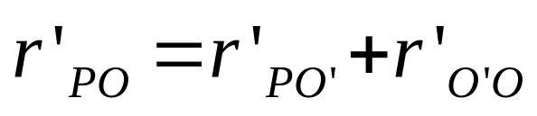
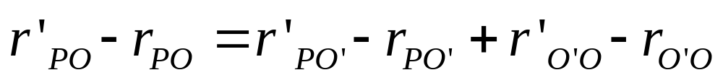
一、运动相对性的描述
设有两个相互平动的参照系S和S/。在S系中建立直角坐标系o—xyz，在S/系中建立直角坐标系o—x/y/z/。
设质点P在空间运动。
t时刻：
P点相对于S系的位矢为：
相对于S/系的位矢为：
1)位矢的相对性
二者关系
2)位移的相对性
t时刻：
t+Δt时刻：
两式相减，即得

Slide 4
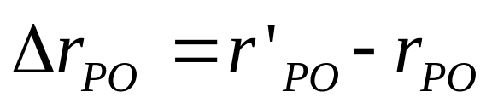
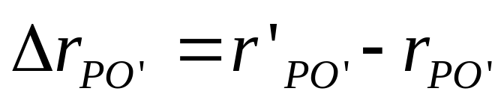
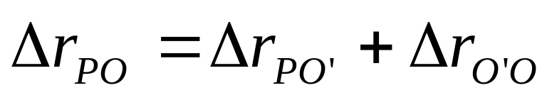
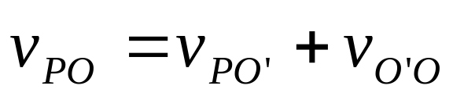
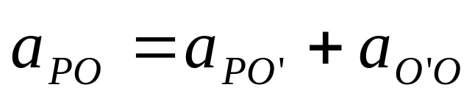
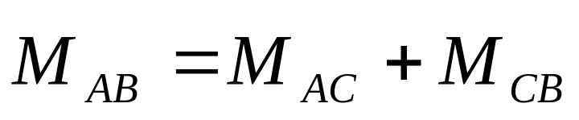





S系：
S’系：
3)速度及加速度的相对性
将
对时间求导，
速度：
将速度公式再对时间求导，
加速度：
可统一表示为：
可代表：位矢
、位移
、速度
、加速度
等。
强调：相对运动公式的获得必须满足长度的测量和时间的测量与坐标系无关这两个条件。

Slide 5
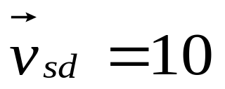
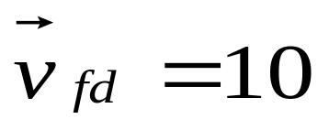
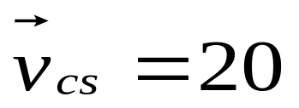
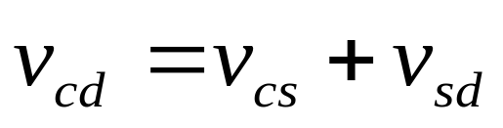
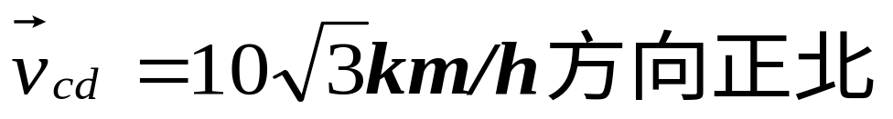
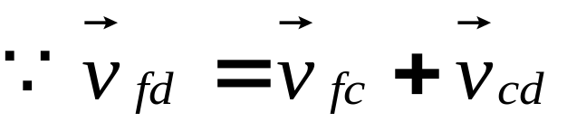
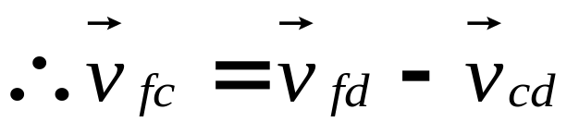
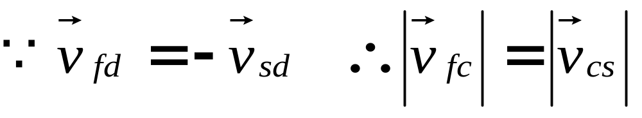
＊河水自西向东流动，速度为10 km/h,一轮船在水中航行，船相对于河水的航向为北偏西30º,航速为20km/h。此时风向为正西，风速为10km/h。试求在船上观察到的烟囱冒出的烟缕的飘向。（设烟离开烟囱后即获得与风相同的速度）
解：设水用S；风用F；船用C；岸用D
v_{fc}
v_{cs}
已知：
正东，
正西
v_{cd}
北偏西30º
v_{fd}
v_{sd}
方向为南偏西30º。

Slide 6
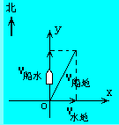
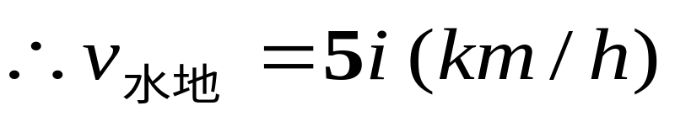
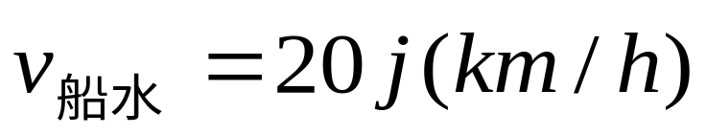
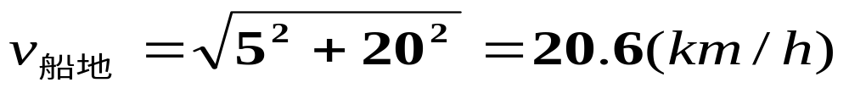
＊轮船驾驶舱中的罗盘指示船头指向正北，船速计指出船速为20km/h。若水流向正东、流速为5 km/h，问船对地的速度是多少？驾驶员需将船头指向何方才能使船向正北航行？
解：以正东为x方向，正北为y方向建立坐标系
故船对地的速度大小是:

Slide 7
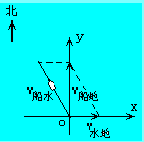
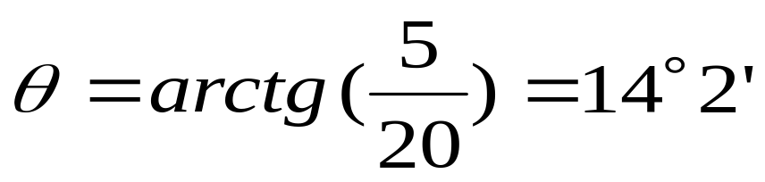
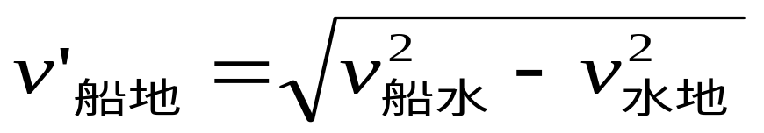
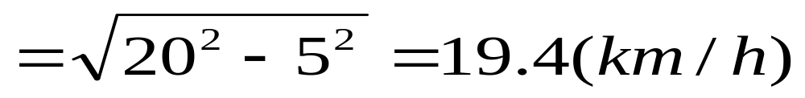
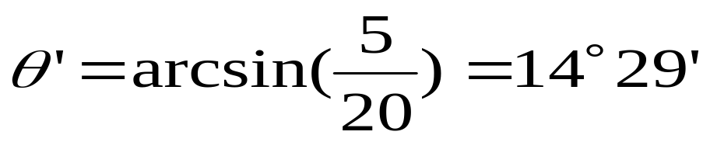
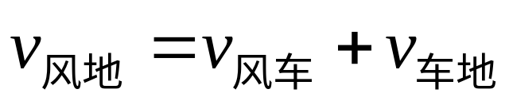
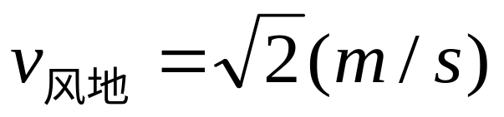
其方向为北偏东θ角
若要船对地的速度指向正北
其方向为北偏西θ'角
例3、某人骑自行车以速度1m/s向北行驶，感觉风从正西吹来，将速率增加到2.73m/s时，则感觉风从北偏西方向30℃吹来。求实际的风速以及风向。
从西南方向吹来

Slide 8
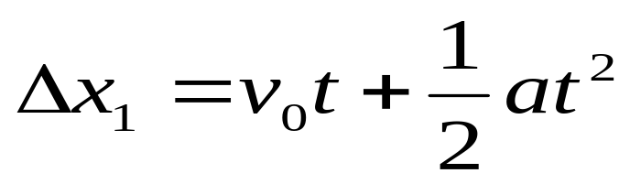
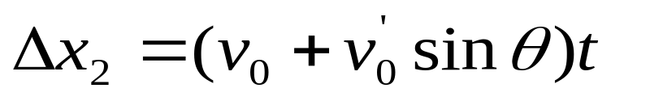
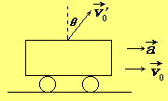
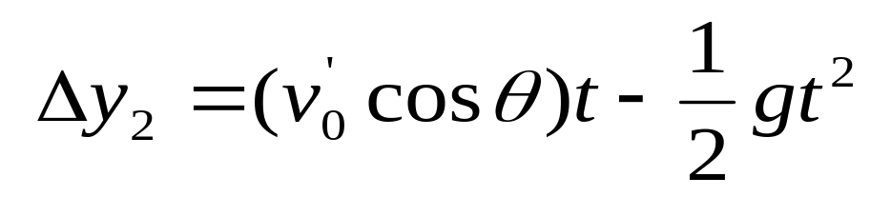
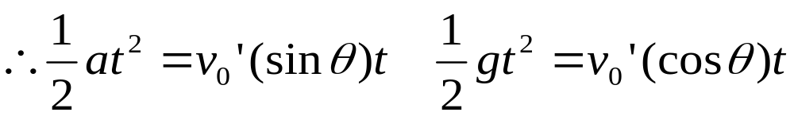
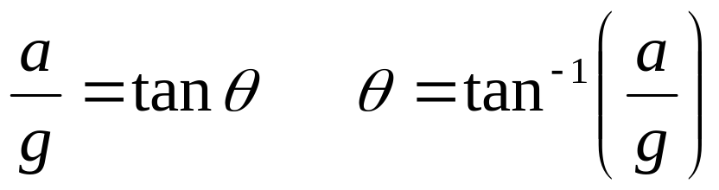

＊一男孩乘坐一铁路平板车，在平直铁路上匀加速行驶，其加速度为a，当车速为v_{O}时，他沿车前进的斜上方抛出一球，相对车抛出的球速为v’_{O},设抛球时对车的加速度的影响可以忽略，如果使他不必移动他在车中的位置就能接住球，则抛出的方向与竖直方向的夹角应为多大？
解：抛出后车的位移：
球的位移：
小孩接住球的条件为：Δx₁=Δx₂;Δy=0
两式相比得：

Slide 9











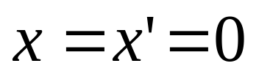


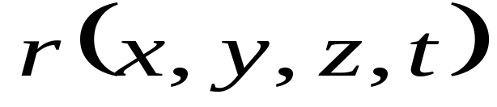
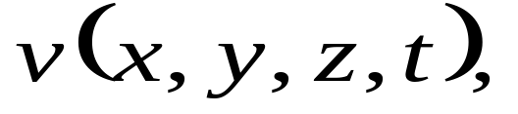
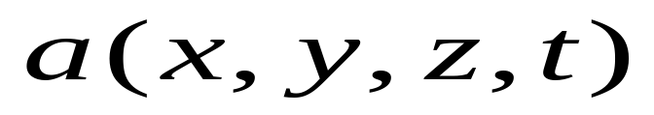
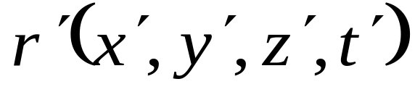
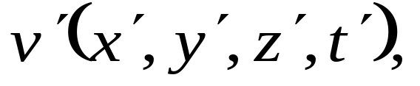
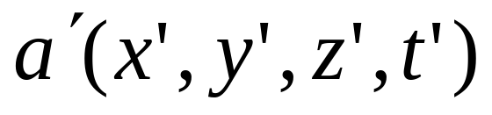
二、伽利略变换
设有两个参照系S系和S’系，各坐标轴相互平行。 S’ 系相对S系沿 ox 轴以 u 运动。
坐标轴原点O与O’点重合时作为公共计时起点。
时两坐标重合
t时刻，物体在P点(看成一事件）
在S系看来，该事件的时空坐标为：
速度和加速度为：
在S’系看来，该事件的时空坐标为：
速度和加速度为：

Slide 10
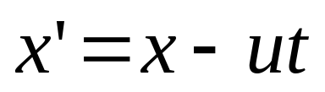
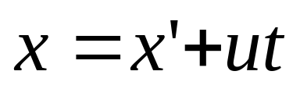


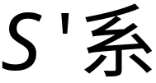





1)伽利略坐标变换
正变换
逆变换
注意几点：
①.经典时空中长度的量度是绝对的。
如在 S 和 S’ 系中量度同一物体的长度是相同的。
②.经典时空中时间的量度是绝对的。
③.绝对同时性。
在 S 系同时发生的两个事件，在 S’ 系 中也是同时发生的。

Slide 11
















2)伽利略速度变换
由坐标变换公式对时间求导
逆
正
同理：
经典时空中速度满足速度叠加原理。

Slide 12

















3)伽利略加速度变换
由速度变换公式对时间求导
不同惯性系下，描写同一质点的加速度相同。
在两个惯性系中
即经典时空中牛顿第二定律适用于任何惯性系。
在惯性系中所有力学规律相同——牛顿的力学相对性原理

Slide 13
三、力学相对性原理
运动的描述是相对的。对所有物理现象的观测和所有物理规律的描述都是相对于某一参照系而言的。
牛顿运动定律的表述形式适用于惯性系。在不同的惯性系里牛顿运动定律的形式都有是一样的。在任何惯性系中观察同一力学现象都将按同样的形式发生和演化。
因此在研究力学现象时，所有惯性系都是等价的。
力学相对性原理：对于所有惯性系，力学现象都遵从相同的规律，力学定律都各自有相同的形式。或者说，在研究力学现象时，一切惯性系都是等价的。
在任一惯性系中进行力学实验都将得到同样的结果，我们不能借助于力学实验来发现系统的惯性运动。

Slide 14
从数学上看，力学相对性原理要求：牛顿运动定律以及力学的其它基本定律从一个惯性系换算到另一个惯性系时，数学形式应保持不变。
与经典力学相对应的变换就是伽利略变换。
四、经典的时空观
时间是绝对的，空间是绝对的，时间和空间是彼此独立，没有任何联系。从而同时也是绝对的。
绝对空间是指长度的量度与参照系无关，绝对时间是指时间的量度与参照系无关。
同样两点的距离或同样的前后两个事件之间的时间间隔无论在哪个惯性系中测量都是一样的，而且时间和空间是彼此独立、没有任何联系的。

